Slide 1
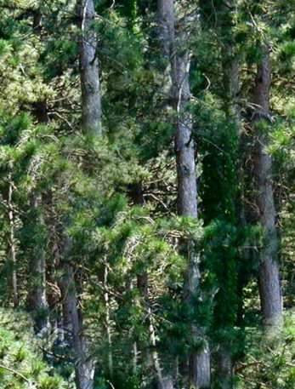

Полякова Е.В. Окружающий мир 29.11.2022
Тема 2 Урок №19
Тема:Какие бывают растения
Цель: Создание условий для формирования представлений о многообразии растений.

Slide 2
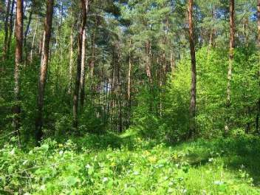
Отправля́емся в путеше́ствие.
Здесь руче́й, журча́, течёт,
Со́лнце спи́ну не печёт,
Тень прохла́ду обеща́ет,
И меня́ к себе́ влечёт.
Ме́жду ёлочек иду́,
Мо́жет, здесь грибы́ найду́.
То́лько спря́тались масля́та,
Мухомо́ры на виду́.
Ви́жу бе́лку на суку́,
Слы́шу бли́зкое "ку-ку".
Ёж кала́чиком сверну́лся,
Отдыха́ет на боку́.
Показа́лся и исче́з -
Я поду́мал: ле́ший, бес...
Он всегда́ зага́док по́лный -
Запове́дный, что же?..
ЛЕС
29.11.2022
2

Slide 3
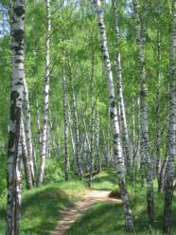
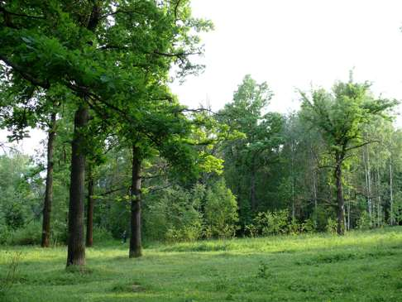
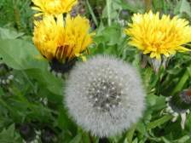
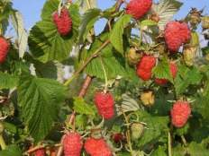
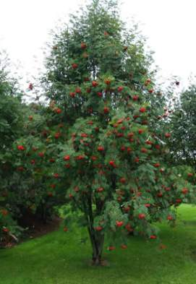
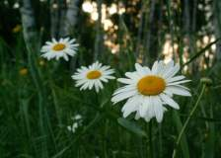
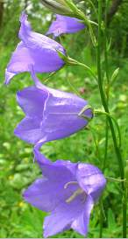
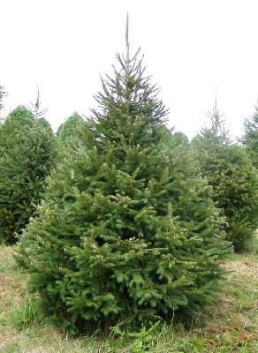
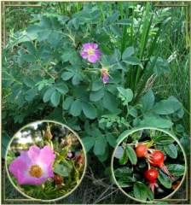
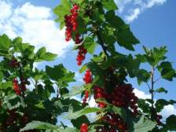
Каки́е расте́ния расту́т в лесу́?

Slide 4
На каки́е гру́ппы мо́жно раздели́ть э́ти расте́ния?

Slide 5
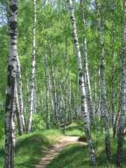
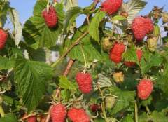

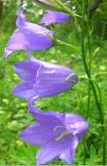
Дере́вья
Куста́рники
Тра́вы

Slide 6

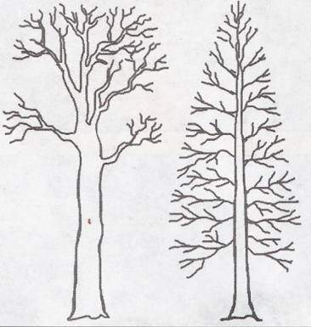
Чем дере́вья отлича́ются от остальны́х расте́ний?
У дере́вьев есть оди́н большо́й ствол,
покры́тый коро́й,
от кото́рого отхо́дят
ве́тви.

Slide 7
Чем ель отлича́ется от остальны́х дере́вьев?
У е́ли ли́стья в ви́де
иго́лок (хвои́нок).

Slide 8
Дере́вья
Ли́ственные
Хво́йные
ли́стья в ви́де
пласти́нок
ли́стья в ви́де
хвои́нок
ель
сосна́
кедр
ли́ственница
берёза
оси́на
ряби́на

Slide 9


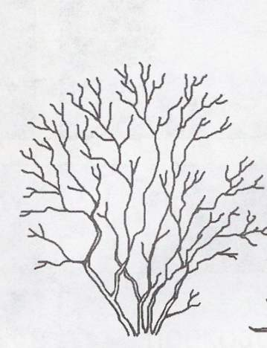
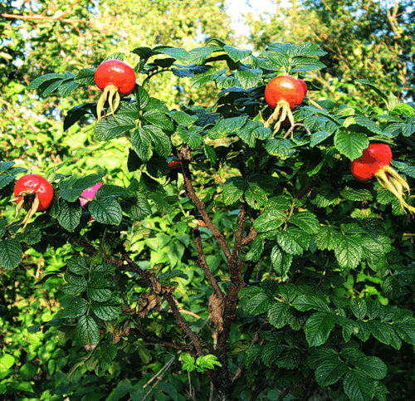
Чем куста́рники отлича́ются от дере́вьев?
У куста́рников
не́сколько то́нких одревесне́вших
сте́блей – ство́ликов.

Slide 10
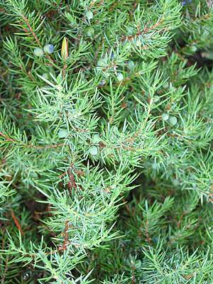
Куста́рники
Ли́ственные
Хво́йные
ли́стья в ви́де
пласти́нок
листья в виде
хвоинок
мали́на
шипо́вник
сморо́дина
оре́шник
можжевельник
кипарис

Slide 11
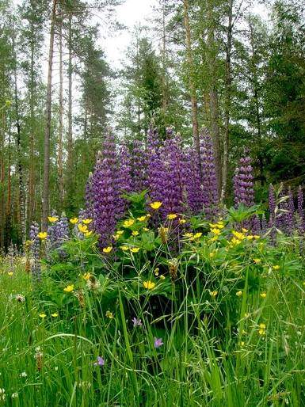
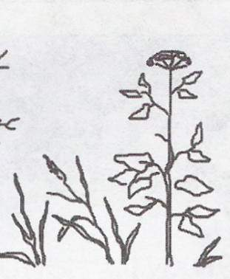
Чем тра́вы отлича́ются от дере́вьев и куста́рников?
У трав, и́ли травяни́стых расте́ний, сте́бли мя́гкие, со́чные.

Slide 12
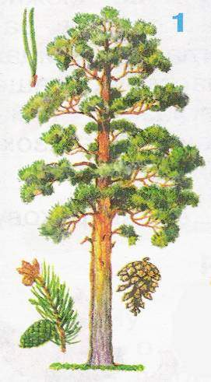
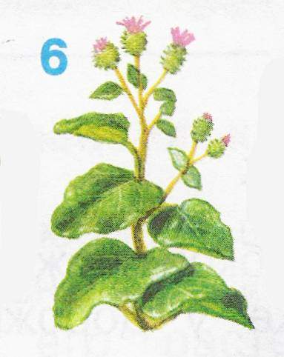
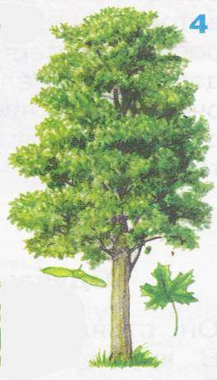
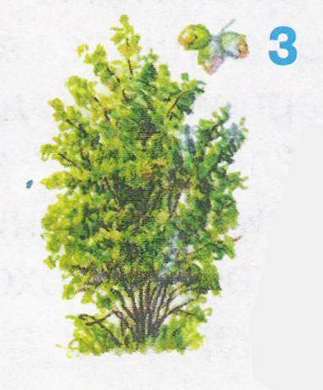
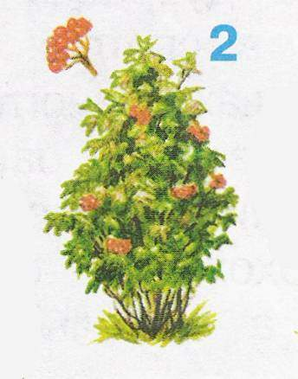
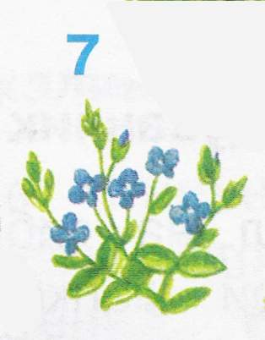
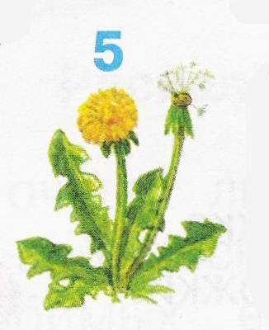
Назови́ расте́ние.
К како́й гру́ппе оно́ отно́сится?
Вероника
дубравная
Одуванчик
Репейник
Калина
Сосна
Орешник
Клён
Notes:
12

Slide 13
Работа в парах.
Запо́лните схе́му. Приведи́те приме́ры.
Расте́ния
Дере́вья
Тра́вы
Куста́рники
ли́ственные
хво́йные
ли́ственные
хво́йные

Slide 14
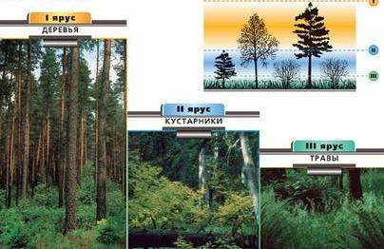
Ярусы леса.

Slide 15
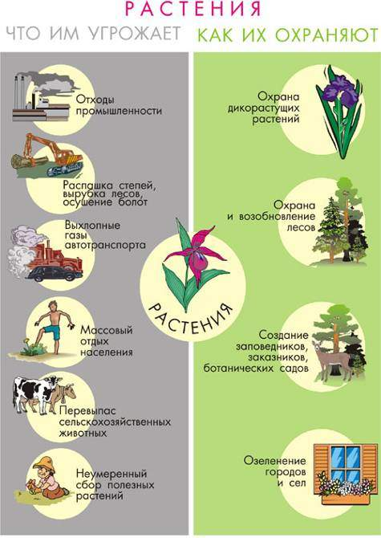

Slide 16

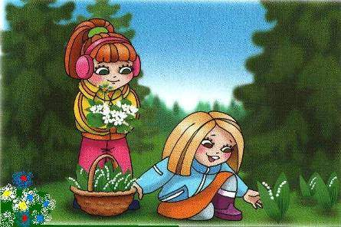
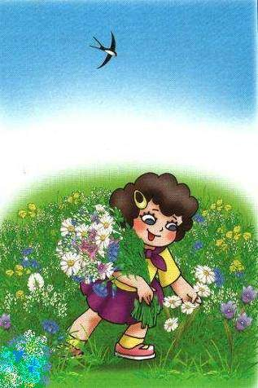
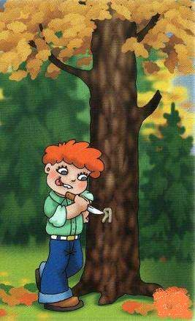
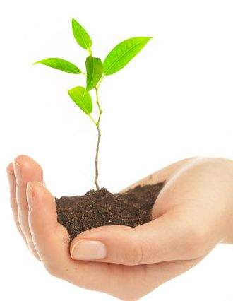
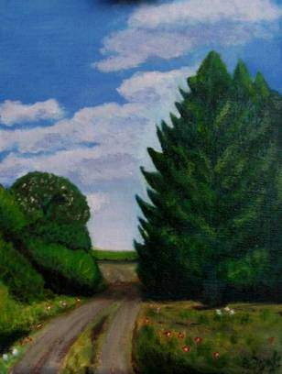
Пра́вила друзе́й приро́ды
Я сорвал цветок –
и он увял.
Я поймал мотылька –
и он умер у меня на ладони.
И тогда я понял, что прикоснуться к красоте
можно только сердцем.
П. Гвездослав
1. Находясь в природе, нельзя срывать растения для букетов. Будем состав-
лять букеты только из тех растений, которые выраще-
ны человеком.
3. В лесу будем стараться ходить по тропинкам, что-
бы растения не погибали от вытаптывания.
4. Находясь в природе, нельзя ломать ветви деревьев и кустарников и
вырезать на них надписи.
2. Собирать лекарственные растения будем только в тех местах, где их много. Часть растений обязательно оставим в природе.

Slide 17
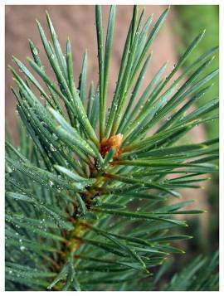
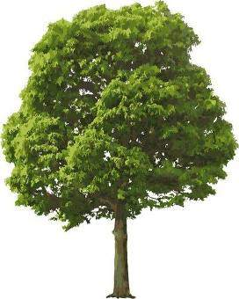
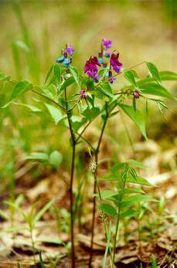
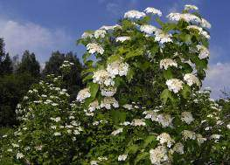
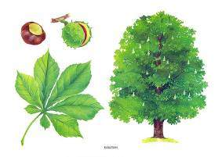
1
Эти растения имеют
несколько довольно
тонких, но одревес-
невших стеблей-
стволиков.
У этих растений
от корня отходит
один толстый
стебель – ствол.
к
Ответ
Эти растения имеют мягкие сочные
стебли.
Растения, у которых
листья в виде плас-
тинок, называют …
Растения, у которых
листья в виде
иголок, называют …
у
с
2
т
р
а
в
ы
3
а
4
х
р
д
5
л
и
с
т
в
е
н
н
ы
е
о
и
р
й
к
е
н
и
в
ы
ь
е
я

